Slide 1
Presentación Semana 2

Slide 2


QUIÉNES SOMOS
Grupo 12
Somos un grupo de estudiantes de Soy Henry de distintos países interesados en comprender e incorporar las herramientas que la Ciencia de Datos posibilita con el objetivo de un próspero desarrollo profesional y de adquirir la capacidad de una mejor toma de decisiones.
Mariano Rodas
TAKUMA HAYASHI
Esclavo
Presidente
TAKUMA HAYASHI
TAKUMA HAYASHI
Presidente
Presidente

Slide 3
Etapa 1:
Puesta en marcha del proyecto
Desarrollar métricas.
Presentación de KPIs
Tecnologías a usar
Documentar alcance del proyecto
(Ud. ESTÁ AQUÍ)
Etapa 2:
Trabajando los datos
Configurar modelo de base de datos
Creación de base de datos en la nube y de forma local
Automatización del datawarehouse
Etapa 3:
Etapa de análisis
Exposición de reportes y dashboards
Creación de modelos predictivos
Aplicar reglas de negocios
Etapa 4:
Presentación final
Conclusiones
Recomendaciones

Slide 4
Herramientas a usar
Nuestras herramientas son de acceso libre. Con fácil uso …
Python
Spark
Numpy| Pandas | Mathplotlib | Scikit-Learn
Consultas a la base de datos
Exploración de datos
Visualizaciones
Machine Learning
Docker
Contenedor de la base de datos
Postgres
Consultas locales a la base de datos
Exploración de datos

Slide 5
Modelo de datos
Obtención de dato
Datos proporcionados por la empresa
Validamos datos
Producto innovador con un diseño atractivo, es elegante y funcional
Creamos modelo
Se ha probado en estudiantes universitarios del sector
Pasamos a una base de datos
Diseñado con la ayuda y la entrada de expertos en el campo

Slide 6
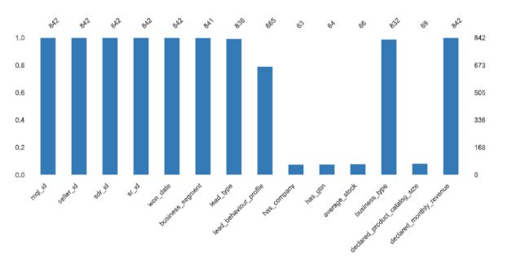
Obtención de datos
Validación de datos
Este trabajo fue elaborado a partir de los datos provistos por el E-Commerce brasilero Olist Store. Este set de datos contiene más de 100.000 órdenes de venta realizadas por más de 3.000 proveedores, que van desde el 2016 al 2018.
Además, contiene información sobre la ubicación de compradores y vendedores, características sobre los productos como el tamaño y peso y los métodos de pago de cada operación.
El primer paso fue comprender qué datos serían de relevancia y cuales optaríamos abandonar. En los distintos datasets a disposición pudimos hallar algunos valores faltantes, elementos pobremente categorizados e información irrelevante, por lo que realizar una limpieza de estos datos era imperativo.

Slide 7
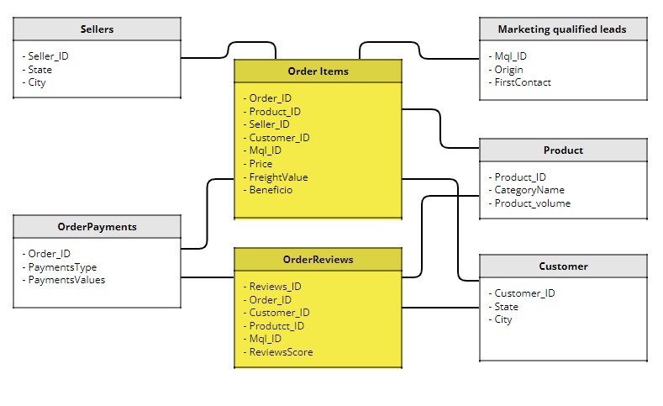
Creamos modelo
Pasamos a una base de datos
Una vez realizada la selección y limpieza de los datos el objetivo se encuentra en preparar un modelo capaz de brindarnos la información clave para lograr los objetivos propuestos en este trabajo, siendo los dos principales aumentar los márgenes de venta y elaborar medidas que aumenten la satisfacción de los clientes.

Slide 8
Big data

Slide 9
Se creo un Docker y bla bla bla
RESUMEN
Basamos nuestra investigación en tendencias de mercado y redes sociales
DISEÑO
Creemos que la gente necesita más productos dedicados específicamente a este mercado especializado.
INVESTIGACIÓN
Simple y fácil de usar

Slide 10
Por las dudas el respaldo local porque este data set lo permite
l

Slide 11
Pipelines

Slide 12
Estrategia para el análisis
Modelos predictivos
Que buscmaos
Donde se encuentran estos
Estrategia de kpis

Slide 13
RESUMEN

Slide 14
MUCHAS GRACIAS
Equipo 12

